Slide 1


信息技术
数据与计算
数据编码与压缩
认识数据与大数据
指导教师：王素坤
主讲人：岳文静

Slide 2


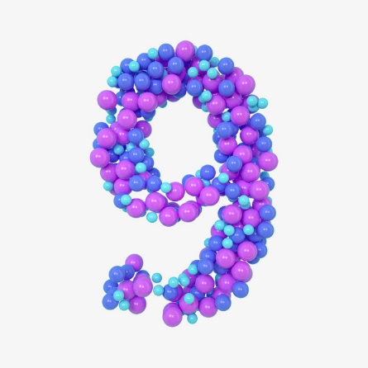

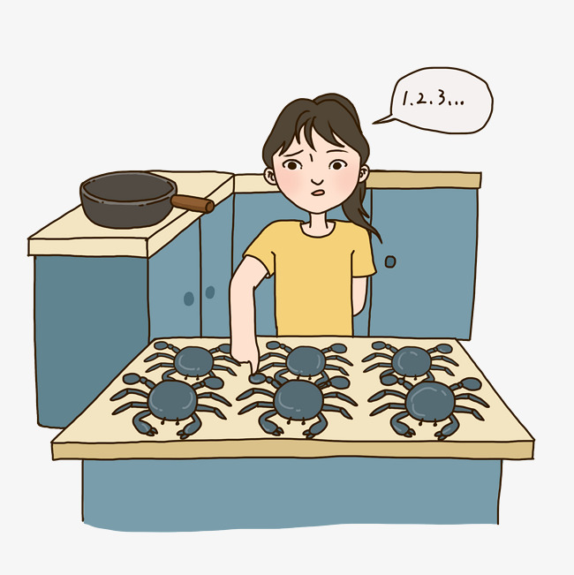

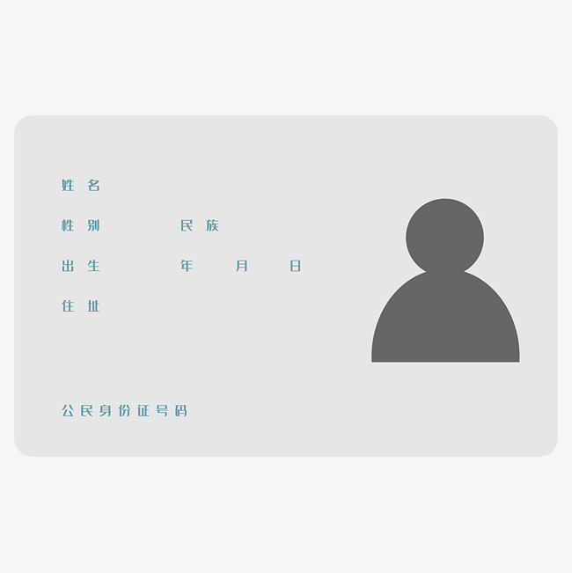






行政区划代码
出生日期码
校验码
顺序码
******************

Slide 3
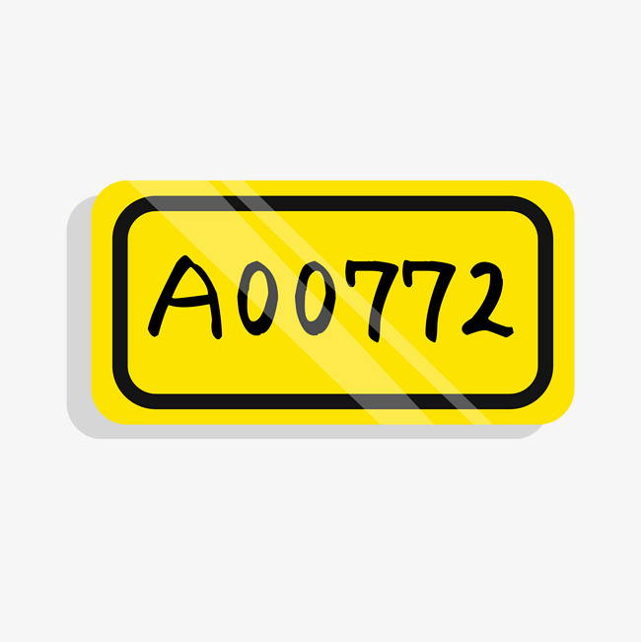


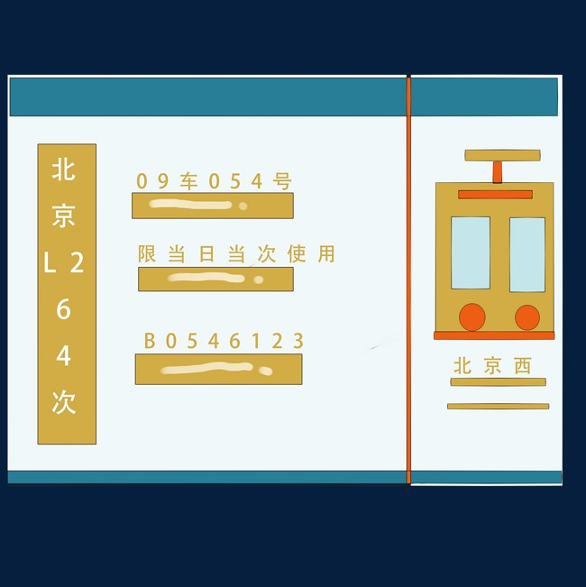


车牌号
010011100110110101010001
保质期
座位号

Slide 4



字符编码
二进制

Slide 5
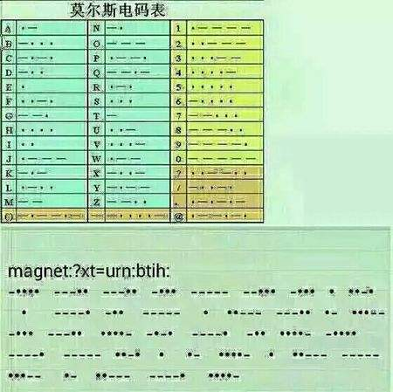
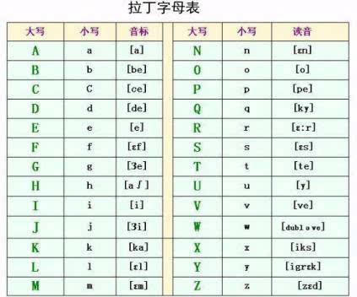
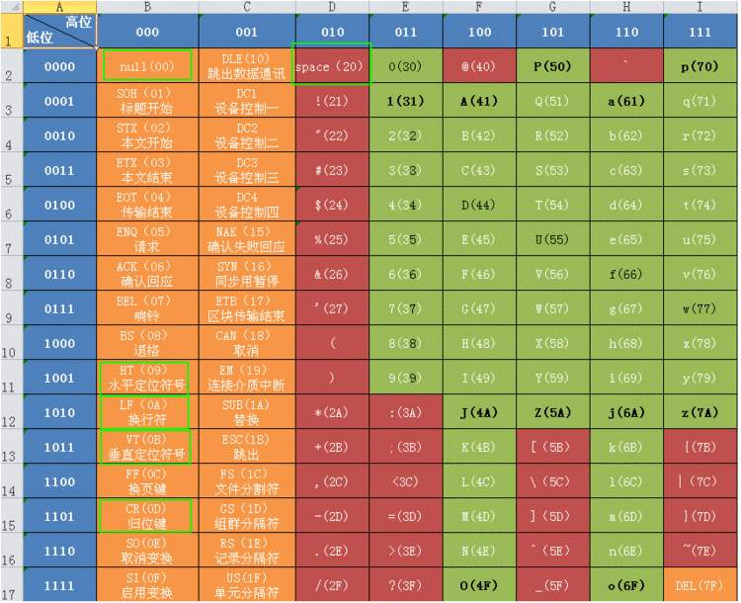
字符编码

Slide 6




字符编码
1个二进制位
8个二进制位组成1字节

Slide 7
字符编码
计算机中常见的存储单位与换算关系
存储单位 | 换算关系
B(byte)，字节 | 1B=8b(bit，位)
KB(kilobyte)，千字节 | 1KB=1024B=2¹⁰B
MB(megabyte)，兆字节 | 1MB=1024KB=2¹⁰KB=2²⁰B
GB(gigabyte)，吉字节 | 1GB=1024MB=2¹⁰MB=2³⁰B
TB(terabyte)，太字节 | 1TB=1024GB=2¹⁰GB=2⁴⁰B
PB(petabyte)，拍字节 | 1PB=1024TB=2¹⁰TB=2⁵⁰B
EB(exabyte)，艾字节 | 1EB=1024PB=2¹⁰PB=2⁶⁰B

Slide 8
010011100110110101010001

Slide 9



声音编码

Slide 10
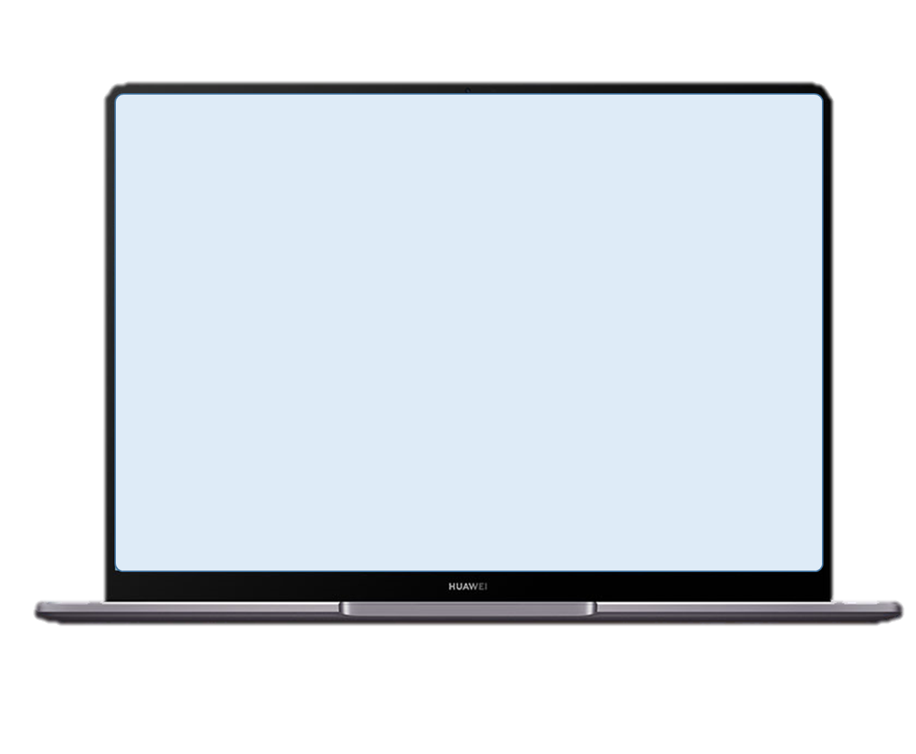
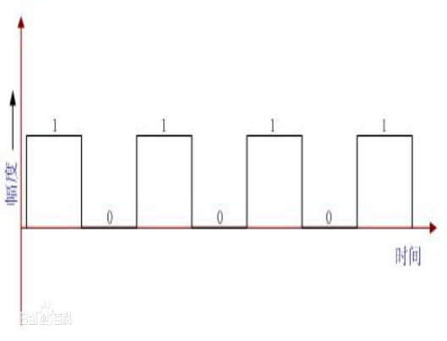
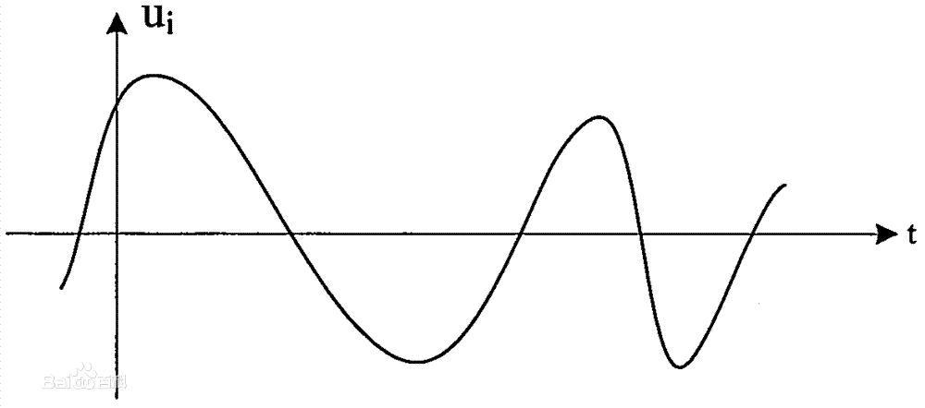
声音编码
模拟信号
数字信号

Slide 11
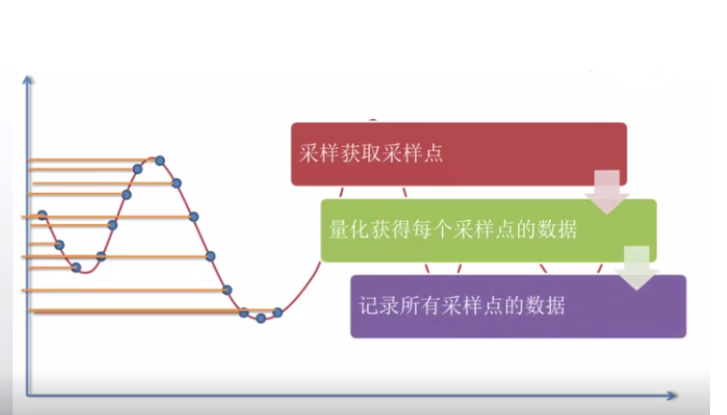
数字化过程
采样
量化
编码

Slide 12
音频存储容量
采样
频率
量化
位数
声道
数
时长
音频所占的存储容量=采样频率×量化位数×声道数×时长/8

Slide 13
音频所占的存储容量=
一首时长为100s的双声道音乐，采样频率为44100Hz，量化位数为16，计算该音乐的音频所占的存储容量。
44100
×
采样频率
16
×
量化位数
2
×
声道数
100/8
时长/8
=17640000B
≈17MB

Slide 14
010011100110110101010001

Slide 15


图像编码
一幅图像可以看作由许多彩色或各种级别灰度的点组成的，这些点按横纵进行排列，被称为像素。
图像中每个像素的颜色值都用一个或多个二进制位来存储。

Slide 16

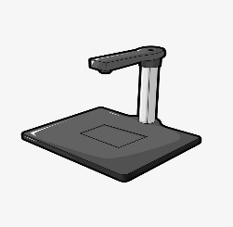
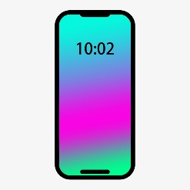
图像编码
PNG
JPG
BMP

Slide 17

图像编码
图像所占的存储容量
=水平像素数×垂直像素数×颜色深度/8
图像尺寸为90×72像素，颜色深度为24位，计算该图像所占的存储容量。
图像所占的存储容量可用该图像所有像素的字节数来表示。
=
90
×
72
×
24/8
=
19440B
≈19KB

Slide 18





Slide 19
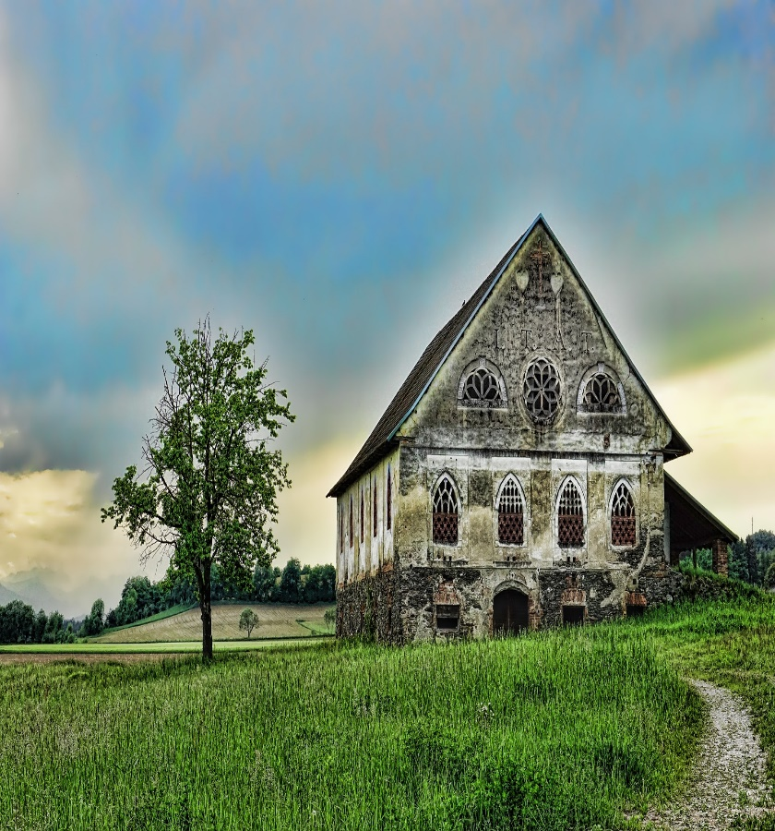
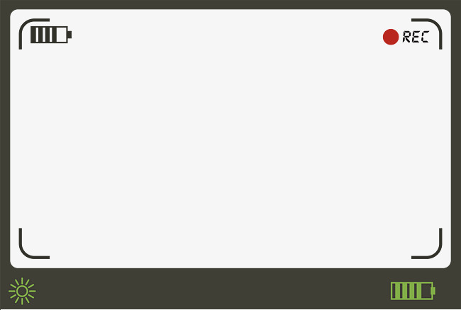
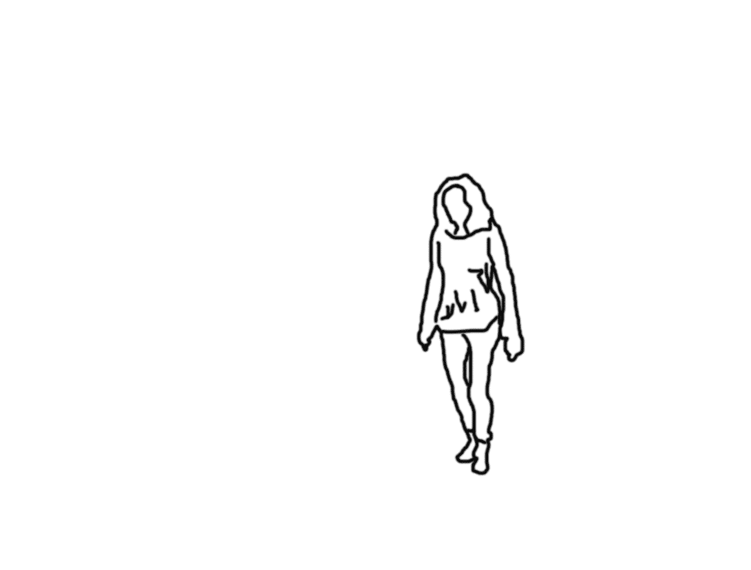

Slide 20
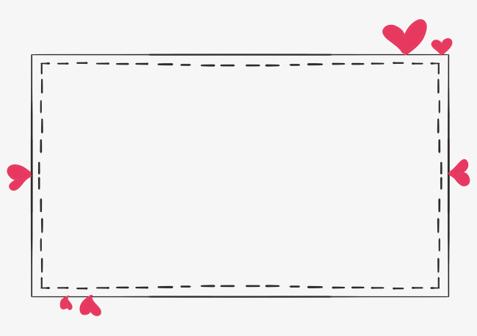
数据压缩
在不损失有用信息的前提下，可以按照一定的编码规则对数据进行重新组合，以去除数据冗余，也就是对数据进行压缩。
无损压缩
压缩方式
有损压缩

Slide 21

无损压缩
ZIP压缩算法
AAAAAAAA
对压缩后的数据进行还原后，得到的数据与压缩前完全相同。
无损压缩
A08
7Z压缩算法

Slide 22
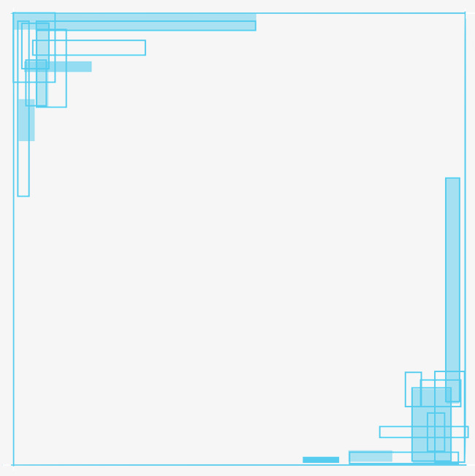
有损压缩
在压缩过程中会损失一定的信息， 压缩后的数据无法还原成压缩前的样子。

Slide 23
字符编码
数据编码
声音编码
图像编码
数据编码与压缩
无损压缩
数据压缩
有损压缩

Slide 24
信息技术
数据与计算
数据编码与压缩
认识数据与大数据
指导教师：王素坤
主讲人：岳文静

